Slide 1
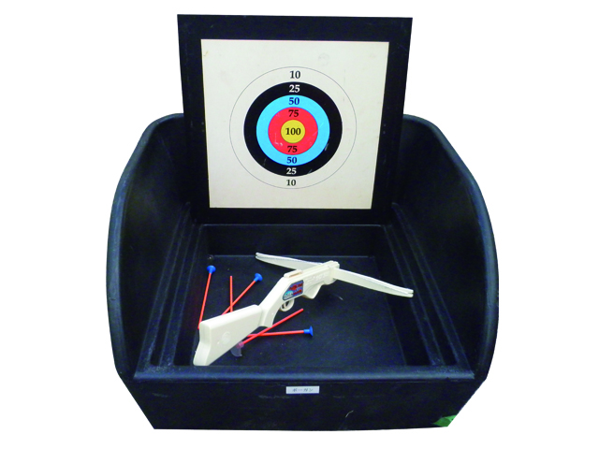
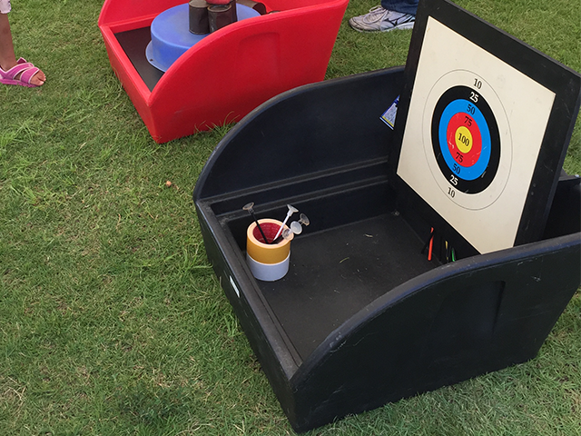
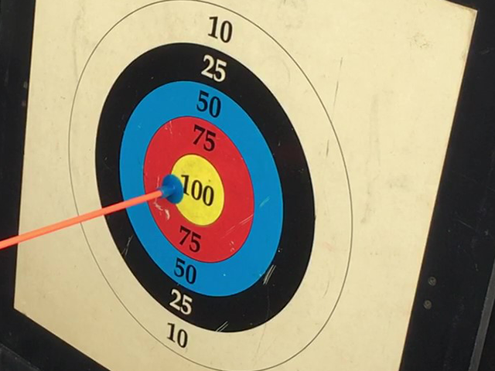
ボーガン
コンパクトなボーガンゲーム
盤面に向かって吸盤銃を撃ちます。
サイズ：W0.7×D0.7×H0.5ｍ
対応人員：1名
運営要員：1名

